Slide 1
Ključne ugotovitve pri pregledu javnih naročil in ključne usmeritve za pravilno izvajanje postopkov javnih naročil

Slide 2
POSTOPEK JN
IZVAJANJE JN
DOKAZILA IN POJASNILA PRI PREGLEDU JN
FINANČNI POPRAVKI
SMERNICE, TOLMAČENJA, STALIŠČA, NAVODILA, USMERITVE

Slide 3
POSTOPEK JN
Ocenjena vrednost
Izbira postopka
t. i. evidenčno naročilo
Drobljenje/delitev naročila vs.
obveza razdelitve naročila
Dokument o začetku postopka
Ocenjena vednost vs. zagotovljena sredstva
Strokovna komisija za izvedbo JN
Dokumentacija v zvezi z oddajo JN
ESPD obrazec
Finančna zavarovanja
Zeleno JN
Dokumentacija v zvezi z oddajo JN

Slide 4
OCENJENA VREDNOST
Ugotovitve:
iz dokumentacije ni razviden način izračuna oc. vrednosti
ocenjena vrednost v sklepu o začetku postopka je v drugačni višini kot je navedena vrednost v dokumentaciji o izračunu oc. vrednosti
5. odst. 24. člena ZJN-3: iz dokumentacije o javnem naročilu, ki jo vodi naročnik, mora biti razviden način izračuna ocenjene vrednosti, vključno z vsemi količinskimi in cenovnimi parametri
TOLMAČENJE DJN 430-34/2017/5, z dne 5. 4. 2017, Izračun ocenjene vrednosti javnih naročil: http://www.djn.mju.gov.si/resources/files/Stalisca/ZJN_3/2017/ZJN-3_izracun_ocenjene_vrednost.pdf
1. odst. 66. člena ZJN-3: po izračunu ocenjene vrednosti javnega naročila naročnik lahko začne postopek oddaje JN

Slide 5
OCENJENA VREDNOST
OCENJENA VREDNOST podlaga za:
izbiro postopka za oddajo JN
objava obvestil v zvezi z JN
PJN
odprti postopek, omejeni postopek, konkurenčni dialog, partnerstvo za inovacije, konkurenčni postopek s pogajanji, postopek s pogajanji brez predhodne objave
NMV
TED
Uporaba ZJN-3
Mejne vrednosti za objavo na TED: od 1.1.2018 v veljavi Delegirana uredba Komisije (EU) 2017/2365 z dne 18. decembra 2017 https://eur-lex.europa.eu/legal-content/SL/TXT/?uri=CELEX:32017R2365

Slide 6
Izbira postopka
Ugotovitev:
izbira postopka (npr. postopek brez predhodne objave) ni zadostno utemeljena/argumentirana – npr. za primer, da na relevantnem trgu obstaja le en sam ponudnik oz. ne obstaja konkurenca.
2. odst. 46. čl. ZJN-3: izjemo naročnik uporabi le, če ni ustrezne alternative ali nadomestila in če odsotnost konkurence ni posledice neupravičenega omejevanja elementov JN
Okoliščine, ki narekujejo uporabo izjeme morajo biti objektivne in ne smejo izvirati iz naročnikovega prirejanja potreb in/ali posameznih elementov JN
Morajo biti zapisane v poročilu iz 105 čl. ZJN-3
Uporaba postopka se presoja restriktivno
Opozorilo:
DKOM 018-179/2010: Pri tem je zlasti pomembno, ali obstaja za takšno storitev v enotnem sklopu na relevantnem trgu dovolj ponudnikov, pri čemer relevanten trg ne pomeni nujno le domačega (nacionalnega) trga.

Slide 7
t. i. evidenčna naročila
= naročila pod pragom za uporabo ZJN-3
2. odst. 21. člena in 2. odst. 106. člena ZJN-3: za naročila, katerih ocenjena vrednost je nižja od določenih mejnih vrednosti (za uporabo ZJN-3), je naročnik dolžan upoštevati načelo gospodarnosti, učinkovitosti in uspešnosti (4. člen ZJN-3) + transparentnosti (6. člen ZJN-3)
TOLMAČENJE DJN 430-77/2016/4, z dne 30. 3. 2016, ''Evidenčna'' javna naročila: http://www.djn.mju.gov.si/resources/files/Stalisca/ZJN_3/ZJN-3-_evidencna_JN_P.pdf
Opozorilo: Interni akt(i) (npr. pravilnik) za izvedbo JN:
v kolikor obstaja, mora biti skladen z veljavno zakonodajo in pri izvedbi postopkov, ki jih ureja, upoštevan
datum veljavnosti mora biti iz dokumenta razviden)
Navodila MIZŠ v tč. 3.1.3:
pridobijo (dejansko prejmejo) najmanj 3 relevantne ponudbe (če je na trgu toliko ponudnikov)
zmogljivosti ponudnika
ne obstaja nasprotje interesov
izkažejo, da so posredovali povpraševanje vsaj 6 relevantnim ponudnikom (če je na trgu toliko ponudnikov)
zmogljivosti ponudnika
izbrana ponudba primerljiva s cenami na trgu
ne obstaja nasprotje interesov
kadar je vrednost brez DDV enaka ali višja od 5.000 EUR in nižja od mejnih vrednosti, upravičenci:

Slide 8
Drobljenje/delitev naročila vs. obveza razdelitve naročila (na sklope)
Prepoved drobljenja/delitve
4. odst. 24. člena ZJN-3: metode, ki se uporabi za izračun ocenjene vrednosti javnega naročila, naročnik ne sme izbrati z namenom, da se določi takšna ocenjena vrednost, da za oddajo javnega naročila ni treba uporabiti ZJN-3
+ naročnik ne sme razdeliti javnega naročila oziroma ga oblikovati v več javnih naročil, da bi se izognili uporabi tega zakona, razen če je razdelitev utemeljena z objektivnimi razlogi
Istovrstnost naročil oz. isti predmet naročila:
»pojem podobnega blaga razumeli kot proizvode, ki so namenjeni isti ali podobni uporabi, kot na primer dobava različnih vrst živil ali raznih kosov pisarniškega pohištva« (uvodno pojasnilo 19. točke preambule Direktive 2014/24/EU o javnem naročanju)
»da je enotna gospodarska in tehnična naloga posameznih delov naročila indic za obstoj enotnega naročila. Storitve predstavljajo enotno naročilo, če imajo enoten cilj in so tesno prostorsko, gospodarsko in funkcionalno povezane« (sodba sodišča EU C-574/10)
»mogoče je tudi razumeti, da so storitve ali blago istega »tipa«, če so običajno na voljo pri istem ponudniku, pri čemer je pomembno tudi, da so storitve ali blago podobne narave«
in »za določitev ocenjene vrednosti združiti istovrstne storitve ali blago, kadar imajo storitve ali blago enoten značaj in izpolnjujejo eno samo gospodarsko in tehnično funkcijo« (tolmačenju javno-naročniške zakonodaje – izračun ocenjene vrednosti javnih naročil št. 430-34/2017/5, z dne 5. 4. 2017 http://www.djn.mju.gov.si/resources/files/Stalisca/ZJN_3/2017/ZJN-3_izracun_ocenjene_vrednost.pdf

Slide 9
Drobljenje/delitev naročila vs. obveza razdelitve naročila (na sklope)
Obveza razdelitve - sklopi
1. odst. 73. člena ZJN-3: če predmet javnega naročila dopušča razdelitev javnega naročila na sklope in če to prispeva k večji gospodarnosti in učinkovitosti izvedbe javnega naročila, mora naročnik javno naročilo oddati po ločenih sklopih (v nasprotnem primeru je zahtevana obrazložitev - Smernice za JN str. 32) + pri čemer se upošteva skupna ocenjena vrednost vseh sklopov (9. odst. 24. člena ZJN-3).
Priporočilo: uporaba načela kratkih verig
TOLMAČENJE DJN 430-34/2017/6, z dne 5. 7. 2017, Uresničevanje načela kratkih verig : Ob upoštevanju petega odstavka 73. člena ZJN-3 lahko naročnik načelo kratkih verig uresničuje tako, da iz postopka javnega naročanja izloči enega ali več sklopov, vsakega v vrednosti do 80.000 EUR (brez DDV). Vsi izločeni sklopi predstavljajo največ 20 % skupne vrednosti vsega blaga ali storitev, ki se naročajo + uporaba zgolj v fazi priprave na postopek JN http://www.djn.mju.gov.si/resources/files/Stalisca/ZJN_3/2017/MK_JN_kratke_verige.pdf

Slide 10
OCENJENA VREDNOST
Opozorila:
10. odst. 24. člena ZJN-3: pri ponavljajočih se naročilih blaga in storitev mora naročnik upoštevati ocenjeno vrednost naročil za najmanj 12 mesecev, če je trajanje pogodbe daljše, pa ocenjeno vrednost naročil za celotno trajanje pogodbe
VENDAR če gre za naročilo vezano na projekt, je časovni element čas projekta
Navodila MIZŠ v tč. 3.1.3: upravičenci vodijo eno evidenco javnih naročil (ločeno za javna naročila z objavami in ločeno za vsa naročila pod vrednostnim pragom za objavo oziroma za vsa naročila, ki ne zapadejo pod javno-naročniško zakonodajo) v prilogi 6 Evidenca javnih naročil in JZP ter jo ob vsakem novem oddanem javnem naročilu dopolnijo in posredujejo ministrstvu.
Navodila MIZŠ v tč. 3.3.7.2 in Najpogostejša vprašanja in odgovori glede uveljavljanja stroškov na operacijah v1.11. 28.2.2019: specifike pri podjemnih, avtorskih pogodbah, pri izstavitvi ZZI, se pri izpolnjevanju Priloge 6 (navodil MIZŠ) kot vrednost pogodbe brez DDV upošteva prva bruto vrednost (neto znesek s prištetim prispevkom za PIZ delojemalca, prispevek za ZZ delojemalca, davčni odtegljaj) http://www.mizs.gov.si/si/delovna_podrocja/sluzba_za_izvajanje_kohezijske_politike/programsko_obdobje_20142020/za_upravicence/pogosta_vprasanja/
Navodila MIZŠ v tč. 4.1 (obvezne priloge ZzI): upoštevanje načela sorazmernosti dokumentacije JN se ne posreduje v pregled (in ne prilaga k ZZI), če strošek, ki se uveljavlja, predstavlja le del predmeta oddanega javnega naročila upravičenca in je ta del predmeta kot skupni strošek na operaciji nižji od 5.000 EUR

Slide 11
DOKUMENT O ZAČETKU POSTOPKA
(praviloma sklep)
Ugotovitev:
vir in obseg sredstev namenjenih za izvedbo JN (pred objavo obvestila o JN) ni dokumentiran
1. odst. 66. člena ZJN-2: mora naročnik vir in obseg sredstev, namenjen izvedbi javnega naročila, opredeliti v sklepu o začetku postopka oz. dokumentirati na drug ustrezen način
DKOM 018-015/2014-4: zagotovljena sredstva predstavljajo znesek, ki ga ima naročnik na svojih proračunskih postavkah predvidenega in pripravljenega za plačilo obveznosti, ki izvirajo iz pogodbe o izvedbi javnega naročila
DKOM 018-171/2017-4: spreminjanje višine zagotovljenih sredstev ni prepovedano na splošno, ampak je naročniku prepovedano njeno spreminjanje le po poteku roka za oddajo ponudb

Slide 12
Ocenjena vednost vs. zagotovljena sredstva
ocenjena vrednost
je podlaga za izbiro postopka za oddajo JN in objavo
naročnik izračuna na podlagi celotnega plačljivega zneska brez DDV, vključno z morebitnimi opcijami in podaljšanji naročil
zagotovljena sredstva
je znesek, ki ga je naročnik predvidel za plačilo obveznosti, ki bodo izvirale iz pogodbe o izvedbi JN
upoštevati tudi Zakon o izvrševanju proračunov RS – ZIPRS
Priporočilo: V primeru razdelitve JN na sklope naj naročnik zagotovljena sredstva določi po posameznih sklopih (ne le skupno vrednost za celotnega JN), namreč sklop je del javnega naročila, ki tvori zaključeno celoto in ga je mogoče oddati ločeno (vidik dopustnosti ponudb)

Slide 13
Strokovna komisija za izvedbo JN
Ugotovitvi:
bila je imenovana strokovna komisija, vendar je iz zapisnika o odpiranju ponudb razvidno, da je kot član komisije podpisan tudi zunanji svetovalec
na zapisniku o pogajanjih je bil kot član podpisan tudi zunanji svetovalec
2. odst. 66. člena ZJN-3: naročnik lahko za izvajanje celotnega ali dela postopka imenuje strokovno komisijo
DJN, koristne informacije: osebe zasebnega prava (kot so odvetniki, svetovalna podjetja) ne smejo biti pooblaščene niti za vodenje postopka niti za odločanje
http://www.djn.mju.gov.si/sistem-javnega-narocanja/koristne-informacije/#s30
Opozorilo:
Načelno mnenje št. 186 KPK: Če ima naročnik sistemizirano posebno službo za JN oz. organizirano enoto, v kateri uslužbenci naročila dejansko opravljajo, to predstavlja kršitev dolžnega ravnanja in omogočanje neupravičene koristi, če naročniki ob tem najemajo še odvetniške in svetovalne storitve za javne razpise in javne natečaje https://www.kpk-rs.si/2009/12/11/nacelno-mnenje-stevilka-186/

Slide 14
DOKUMENTACIJA V ZVEZI Z ODDAJO JN (razpisna dokumentacija)
Ugotovitve:
omejitev za ogled določena zgolj na pet delovnih dni po objavi JN na portalu
5. člen ZJN-3: JN ne sme neupravičeno omejevati konkurence med ponudniki (potrebno določiti razumen rok)
v RD so določene reference v določeni višini za uspešno dobavo opreme, kot dokazilo je zahteva predložitve pogodbe in računov
navedeno ne odraža uspešne dobave
10. odst. 76. člen ZJN-3: Naročnik lahko zahteva zlasti, da imajo gospodarski subjekti zadostne izkušnje, ki jih izkažejo z ustreznimi referencami iz prejšnjih naročil

Slide 15
ESPD obrazec
Ugotovitev:
namesto ESPD obrazca so bili zahtevani samo ali tudi obrazci v smislu izjave o lastni usposobljenosti
TOLMAČENJE DJN 430-77/2016/16, z dne 1. 7. 2016, ESPD: uporaba oziroma sprejem obrazca ESPD s strani naročnika je obvezna IN naročnik ne sme zahtevati, da ponudniki predložijo posebne obrazce v smislu izjave o lastni usposobljenosti oziroma a priori od vseh ponudnikov zahtevati predložitev dokazil ali pooblastil http://www.djn.mju.gov.si/resources/files/Stalisca/ZJN_3/430-77-2016_stalisce_wwwDJN_ESPD.pdf
TOLMAČENJE DJN 430-2/2018/10, z dne 4. 4. 2018, Institut spreminjanja in dopolnjevanja ponudb v postopkih javnega naročanja: dopustno dopolnjevanje ESPD obrazca v primeru, da je bil ta prvotno predložen vendar ne v vseh svojih delih http://www.djn.mju.gov.si/resources/files/Stalisca/2018/ZJN-3%20dopolnjevanje_in_spreminjanje.pdf
DJN stališča, navodila, obrazci: navodila in obrazci ESPD (med drugim tudi Navodila za uporabo ESPD in Navodilih za pregled podpisa ESPD v .xml obliki) http://www.djn.mju.gov.si/sistem-javnega-narocanja/stalisca-ministrstva/obrazci

Slide 16
Finančna zavarovanja
Ugotovitve:
višina finančnega zavarovanja za resnost ponudbe je bila določena v previsoki višini (3 % ponudbene cene z DDV)
manjkajoč žig in/ali podpis na menici
veljavnost fin. zavarovanja za resnost ponudbe se ni podaljšala v primeru podaljšanja roka za oddajo ponudbe (veljavnost fin. zavarovanja je bila vezana na ta rok) ALI veljavnost fin. zavarovanja za dobro izvedbo del se ni podaljšala v primeru podaljšanju roka za izvedbo pog. obveznosti (veljavnost fin. zavarovanja je bila vezana na ta rok)
4. odst. 6. člen Uredbe o finančnih zavarovanjih pri javnem naročanju: Višina finančnega zavarovanja za resnost ponudbe znaša največ 3 % ocenjene vrednosti naročila (brez DDV), če se naročilo oddaja po sklopih, pa največ 3 % ocenjene vrednosti sklopa (brez DDV). http://pisrs.si/Pis.web/pregledPredpisa?id=URED7200
DJN smernice: Priporočila glede uporabe finančnih zavarovanj pri JN http://www.djn.mju.gov.si/sistem-javnega-narocanja/smernice/#c6

Slide 17
Finančna zavarovanja
Ugotovitev:
rok veljavnosti finančnega zavarovanja je bil določen v mesecih, predloženo finančno zavarovanje je bilo šteto v dnevih in posledično z eno dnevno prekratko veljavnostjo
DKOM 018-226/2016: V skladu z drugim določilom dokumentacije v zvezi z oddajo javnega naročila o veljavnosti ponudbe minimalno tri (3) mesece, pa se, upošteva določila bodisi OZ bodisi ZUP, za roke, ki so določeni v tednih, mesecih ali letih, kar v konkretnem primeru pomeni, da je začel rok teči dne 20.9.2016, to je isti dan kot je dogodek nastal (oddaja ponudbe) in se izteče po preteku treh (3) mesecev, to je dne 20.12.2016
Priporočilo: V primeru menične izjave z bianco menico v primeru več sklopov, priporočamo ločene menične izjave za vsak sklop posebej

Slide 18
Zeleno JN
Uredba o zelenem javnem naročanju
Ur. l. RS, št. 51/2017
začela veljati 1.1.2018
Povzetek ZeJN od DJN: http://www.djn.mju.gov.si/sistem-javnega-narocanja/zeleno-jn
DJN, najpogostejša vprašanja in odgovori: http://www.djn.mju.gov.si/resources/files/ZeJN/FAQ_Uredba_o_ZeJN.PDF

Slide 19
DOKUMENTACIJA V ZVEZI Z ODDAJO JN (razpisna dokumentacija)
Opozorila:
2. odst. 76. člena ZJN-3 + načelo sorazmernosti in načelo zagotavljanja konkurence: pogoji za sodelovanje ne smejo biti omejevalni, nesorazmerni ali diskriminatorni in morajo biti povezani in sorazmerni s predmetom naročila
TOLMAČENJE DJN 430-77/2016/6, z dne 30. 3. 2016, Merila za oddajo JN: ekonomsko najugodnejša ponudba po ZJN-3 pomeni za naročnika najbolj optimalno ponudbo, in mora biti ocenjena glede na najboljše razmerje med ceno in kakovostjo, pri čemer mora biti vedno vključen vidik cene ali stroškov http://www.djn.mju.gov.si/resources/files/Stalisca/ZJN_3/ZJN-3_Merila_za_oddajo_javnega_naro_P.pdf
Smernice od DJN (za JN arhitekturnih in inženirskih storitev, za JN gradenj, za JN informacijskih rešitev in za JN storitev čiščenja) primeri uporabe drugih meril ne le zgolj cene http://www.djn.mju.gov.si/sistem-javnega-narocanja/smernice

Slide 20
DOKUMENTACIJA V ZVEZI Z ODDAJO JN (razpisna dokumentacija)
Opozorila:
DKOM št. 018-023/2018-9: nejasnih določb dokumentacije v zvezi z oddajo javnega naročila ni mogoče interpretirati v škodo ponudnikov, saj je naročnikova dolžnost, da pripravi dokumentacijo dovolj jasno in določno, da ne dopušča različnih razlag
+
DKOM št. 018-226/2016-4 in druge: če je pogoj zapisan splošno in ohlapno ali tako, da dopušča več možnih razlag, je v razmerju do ponudnika potrebno uporabiti razlago, ki gre v njegovo korist
Navodila OU na področju komuniciranja vsebin KP: Upoštevati zahteve s področja komuniciranja vsebin EKP (evropski emblem in navedbo o sofinanciranju) http://www.eu-skladi.si/sl/dokumenti/navodila/navodila-za-komuniciranje-vsebin-2014-2020-1-sprememba.pdf
Priporočilo: Vzorčna RD (odprti postopek in NMV za blago in storitve) + nasveti od DJN http://www.djn.mju.gov.si/sistem-javnega-narocanja/vzorcna-razpisna-dokumentacija

Slide 21
PREGLED, OCENJEVANJE IN DOPOLNJEVANJE PONUDB
Ugotovitev:
predložena bonitetna ocena SB z dne, ki je po roku za oddajo ponudb, ob enem iz dokazil ni mogoče razbrati, ali je bila bonitetna ocena ustrezna v času od objave JN do roka za oddajo ponudb
5. odst. 89. člena ZJN-3: predložitev manjkajočega dokumenta ali dopolnitev, popravek ali pojasnilo informacije ali dokumentacije se lahko nanaša izključno na takšne elemente ponudbe, katerih obstoj pred iztekom roka, določenega za predložitev prijave ali ponudbe, je mogoče objektivno preveriti
TOLMAČENJE DJN 430-2/2018/10, z dne 4. 4. 2016, Institut spreminjanja in dopolnjevanja ponudb v postopkih JN: V vseh primerih je potrebno upoštevati dejstvo, da je morala okoliščina, katere izpolnitev se dokazuje, obstajati v času oddaje ponudbe + sodba sodišča EU C-336/12 (Manova) http://www.djn.mju.gov.si/resources/files/Stalisca/2018/ZJN-3%20dopolnjevanje_in_spreminjanje.pdf

Slide 22
PREGLED, OCENJEVANJE IN DOPOLNJEVANJE PONUDB
Ugotovitev:
veljavnost ponudbe ni bila tri mesece od roka za oddajo ponudbe (rok za oddajo ponudbe se je 2x podaljšal)
1. odst. 67. člena ZJN-3: kot del dokumentacije v zvezi z oddajo javnega naročila štejejo tudi informacije, ki jih posreduje naročnik gospodarskim subjektom, sodelujočim v postopku javnega naročanja
2. odst. 67. člena ZJN-3: informacije, ki jih posreduje naročnik gospodarskim subjektom na portalu javnih naročil ali prek njega, se štejejo za spremembo, dopolnitev ali pojasnilo dokumentacije v zvezi z oddajo javnega naročila, če iz vsebine informacij izhaja, da se z njimi spreminja ali dopolnjuje ta dokumentacija ali če se s pojasnilom odpravlja dvoumnost navedbe v tej dokumentaciji
TOLMAČENJE DJN 430-2/2018/10, z dne 4. 4. 2016, Institut spreminjanja in dopolnjevanja ponudb v postopkih JN: če ponudnik ponudbo odda tako, da je skladna s prvotno objavljeno razpisno dokumentacijo, ne upošteva pa njenih popravkov, ga naročnik ne sme pozvati na popravek oz. dopolnitev tako oddane ponudbe, v kolikor bi se popravek nanašal na katerega izmed primerov iz šestega odstavka 89. člena ZJN-3 http://www.djn.mju.gov.si/resources/files/Stalisca/2018/ZJN-3%20dopolnjevanje_in_spreminjanje.pdf

Slide 23
PREGLED, OCENJEVANJE IN DOPOLNJEVANJE PONUDB
Ugotovitve:
naročnik enemu od ponudnikov dopolnitve ni dopustil (ni pozval) s pojasnilom, da se njegova ponudba zavrne, ker tako ali tako ni ekonomsko najugodnejša
TOLMAČENJE DJN 430-2/2018/10, z dne 4. 4. 2016, Institut spreminjanja in dopolnjevanja ponudb v postopkih: (načelo enakopravne obravnave) naročnik mora ponudnike obravnavati enakopravno, tako da zahteva po pojasnilih na koncu postopka izbire ponudb glede na izid tega postopka ne daje vtisa, da je neupravičeno koristila oziroma škodovala enemu ali več gospodarskim subjektom
manjkajoče pisno obvestilo vsem osebam, ki so sodelovale pri JN, pred sprejetjem odločitve oz. manjkajoče dokazilo kako je bilo zagotovljeno učinkovito preprečevanje nasprotja interesov s strani naročnika
2. odst. 91. člen ZJN-3: Oseba, ki vodi postopek javnega naročanja, mora vse osebe, ki so sodelovale pri pripravi dokumentacije v zvezi z oddajo javnega naročila ali njenih delov ali na kateri koli stopnji odločale v postopku javnega naročanja, pred sprejetjem odločitve o oddaji javnega naročila pisno obvestiti o tem, kateremu ponudniku se javno naročilo oddaja

Slide 24
PREGLED, OCENJEVANJE IN DOPOLNJEVANJE PONUDB
Opozorila:
TOLMAČENJE DJN 430-2/2018/10, z dne 4. 4. 2016, Institut spreminjanja in dopolnjevanja ponudb v postopkih JN http://www.djn.mju.gov.si/resources/files/Stalisca/2018/ZJN-3%20dopolnjevanje_in_spreminjanje.pdf
in odločitve DKOM/sodbe sodišča EU:
večkratno pozivanje k dopolnjevanju ponudbe v istem delu ni dopustno
naročnik lahko v razpisni dokumentaciji glede dopustnosti dopolnjevanja in spreminjanja posameznih elementov ponudbe določi drugačna pravila, kot to določa ZJN-3. V tem primeru se mora naročnik dosledno držati pravil, ki jih je sam določil in na katera so se zanašali vsi ostali ponudniki (DKOM št. 018-179/2016)
zavarovanja za resnost ponudbe – gre za tisti del ponudbe, katerega pomanjkljivosti, ki vplivajo na zmožnost unovčenja zavarovanja v obsegu, kot ga je zahteval naročnik, praviloma ni mogoče odpravljati s popravljanjem ali dopolnjevanjem neustreznega zavarovanja ali s predložitvijo manjkajočega zavarovanja (DKOM 018-062/2017, 018-183/2015, 018-196/2016, 018-149/2016)
naknadna (po roku za oddajo) predložitev potrdila o plačanih obveznostih na dan dopolnitve ponudbe ni dopustna, saj FURS plačane obveznosti po drugem odstavku 75. člena ZJN-3 preverja na dan oddaje ponudbe in naknadno plačilo obveznosti ni relevantno (sodba sodišča EU C-199/15)

Slide 25
IZVAJANJE JAVNEGA NAROČILA
Izvajanje naročila (pogodbe in OS)
Okvirni sporazum

Slide 26
IZVAJANJE NAROČILA (pogodbe/OS)
Ugotovitve:
pogodba ni podpisana s strani obeh strank in/ali manjkajoč je datum podpisa in/ali manjkajoč žig
nejasen rok veljavnosti pogodbe
4. odst. 67. člen ZJN-3: Pogodba o izvedbi javnega naročila in okvirni sporazum morata vsebovati rok veljavnosti pogodbe ali okvirnega sporazuma
manjkajoča je predložitev vseh s pogodbo določenih finančnih zavarovanj
Pogodbi je treba priložiti vse njene morebitne priloge in dokumente (npr. finančno zavarovanje za dobro izvedbo) na katere je vezana njena veljavnost oz. vsa dokazila vezana na izpolnjevanje pogodbenih določil o izvedbi (npr. primopredajni zapisnik, finančno zavarovanje za odpravo napak v garancijski dobi)

Slide 27
IZVAJANJE NAROČILA (pogodbe/OS)
Ugotovitve:
manjkajoča ali pomanjkljiva navedba razlogov in utemeljitev za spremembo pogodbe ali okvirnega sporazum
TOLMAČENJE DJN 430-77/2016/21, z dne 3. 1. 2017, Spremembe pogodb (95. člen) in objava obrazca (EU-20): Razloge za spremembo pogodbe ali okvirnega sporazuma in njihovo utemeljitev mora naročnik dokumentirati v svoji dokumentaciji vedno in v vseh primerih spremembe pogodb (ne glede na morebitno objavo obvestila o spremembi pogodbe o izvedbi javnega naročila)
sklenjeni aneksi niso posredovani oz. naloženi v IS e-MA in objavljeni na PJN
TOLMAČENJE DJN 430-77/2016/21, z dne 3. 1. 2017, Spremembe pogodb (95. člen) in objava obrazca (EU-20): Za vseh pet primerov dovoljenih sprememb pogodb po prvem odstavku 95. členu ZJN-3 je treba objaviti spremembe/dodatka k pogodbi v skladu s Pravilnikom o objavah pogodb s področja javnega naročanja, koncesij in javnozasebnih partnerstev (Uradni list RS, št. 5/15)
+ vse morebitne spremembe (aneksi) k pogodbi/OS je naročnik dolžan naložiti v IS e-MA

Slide 28
IZVAJANJE NAROČILA (pogodbe/OS)
Opozorila:
Navodila OU na področju komuniciranja vsebin KP: Upoštevati zahteve s področja komuniciranja vsebin EKP (poleg uporabe evropskega emblema se predlaga tudi uporabo navedbe o sofinanciranju – podpori Unije) http://www.eu-skladi.si/sl/dokumenti/navodila/navodila-za-komuniciranje-vsebin-2014-2020-1-sprememba.pdf
V kolikor se z aneksi podaljša pogodbeni rok ali poveča pogodbena vrednost, je treba tako spremembo prenesti tudi v finančna zavarovanja, v kolikor je njihova višina v % vezana na pogodbeno višino ali njihova veljavnost na veljavnost pogodbe
TOLMAČENJE DJN 430-2/2018/12, z dne 17. 10. 2018, Zakon o spremembah in dopolnitvah Zakona o javnem naročanju – novela ZJN-3A: Z uveljavitvijo novele A ZJN-3 (1. 11. 2018) razvezni pogoj nadomešča „socialno klavzulo“
95. člen ZJN-3:
Sodba Vrhovnega sodišča RS IV Ips 64/2017: Spremembe pogodb o javnem naročilu brez predpisanega postopka oddaje javnega naročila so izjemoma dopustne in jih je zato potrebno restriktivno razlagati, zanje pa morajo biti izpolnjeni strogo določeni zakonski pogoji, ki jih mora v postopku dokazati in utemeljiti naročnik javnega naročilahttp://www.sodisce.si/vsrs/odlocitve/2015081111415575/
TOLMAČENJE DJN 430-77/2016/9, z dne 6. 5. 2016, Spremembe pogodb (95. člen) in shema vpliva sprememb na dogovorjene cene http://www.djn.mju.gov.si/resources/files/Stalisca/ZJN_3/ZJN-3-spremembe_pogodb_P.pdf

Slide 29
Okvirni sporazum
Opozorila:
TOLMAČENJE DJN 430-34/2017/1, z dne 26. 1. 2017, Sklenitev in izvajanje okvirnega sporazuma po ZJN-3 http://www.djn.mju.gov.si/resources/files/Stalisca/ZJN_3/ZJN-3_okvirni_sporazum_transparentnost%20izvajanja%20OS.pdf
in TOLMAČENJE DJN 430-34/2017/5, z dne 5. 4. 2016, Izračun ocenjene vrednosti javnih naročil(str. 4) http://www.djn.mju.gov.si/resources/files/Stalisca/ZJN_3/2017/ZJN-3_izracun_ocenjene_vrednost.pdf :
OS je posebna vrsta pogodbe, ki se sklene po uspešno zaključenem postopku JN oz. stranke OS izberejo v enem izmed postopkov JN iz prvega odstavka 39. člena ZJN-3,
naročnik mora v ta postopek vključiti ustrezne tehnične specifikacije, razloge za izključitev, pogoje za sodelovanje, pogodbena določila in merila za oddajo javnega naročila
ZJN-3 ne dopušča, da bi bil OS vzpostavljen v smislu kvalifikacijske liste oz. liste usposobljenih gospodarskih subjektov, tj. brez medsebojne primerjave ponudb za sklenitev OS
v vsakem primeru pa morajo biti merila za izbor strank OS in merila za izbor izvajalca posameznega naročila oziroma naročil navedena v dokumentaciji v zvezi z oddajo JN oziroma že v postopku izbire strank OS
izbira OS kot tehnike naročanja tako ni namenjena temu, da naročnik ustvari listo usposobljenih ponudnikov na podlagi določenih meril, pri čemer pa tehničnih specifikacij oziroma predmeta naročila sploh še ni definiral, temveč je opisan kot vrsta storitve (npr. izdelava projektne dokumentacije za potrebe naročnika)

Slide 30
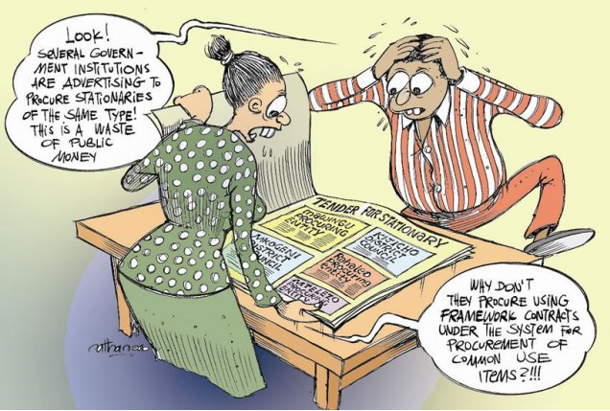
Okvirni sporazum
Opozorila:
TOLMAČENJE DJN 430-122/2018/40, z dne 28. 5. 2018, Help desk - sklenitev OS in njegova sprememba: Spreminjanje/večanje vrednosti OS – naročnik maksimalne pogodbene vrednosti (oziroma vsaj maksimalne ocenjene vrednosti, če je ta višja od pogodbene) ne more preseči, razen, če so izpolnjeni pogoji za spremembo pogodbe, kot jih določa 95. člen ZJN-3
4. odstavek 67. člena ZJN-3: Obvezna navedba vrednosti oz. ocenjene vrednosti JN v pogodbo/OS – (prva alineja) dejansko vrednost celotnega javnega naročila, v utemeljenih primerih, pri katerih dejanske vrednosti ni mogoče določiti, pa ocenjeno vrednost javnega naročila

Slide 31
Okvirni sporazum
Opozorila:
Sodba sodišča EU C-216/17:
mora OS na začetku določiti največjo količino blaga in storitev, ki bodo lahko predmet poznejših naročil
se lahko naročnik,/…./, zaveže le v mejah določene količine in da bo navedeni sporazum, ko bo ta meja dosežena, prenehal učinkovati
OS namreč na splošno spada pod pojem javnega naročila, ker različna posebna naročila, ki jih ureja, povezuje v celoto
zahteva, da naročnik,/…/, v OS določi količino in znesek storitev, ki jih bo zajemal ta sporazum, konkretizira prepoved uporabe OS neustrezno ali tako, da preprečujejo, omejujejo ali izkrivljajo konkurenco
https://eur-lex.europa.eu/legal-content/SL/TXT/HTML/?uri=CELEX:62017CJ0216&qid=1545381313935&from=SL

Slide 32
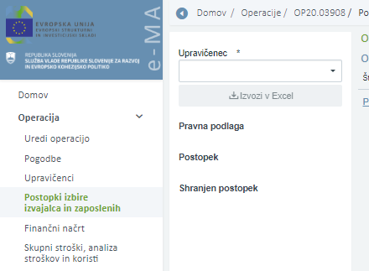
DOKAZILA IN POJASNILA PRI PREGLEDU JN

Slide 33
DOKAZILA IN POJASNILA PRI PREGLEDU JN
dokumentacija JN v IS e-MA
revizijska sled mora biti zagotovljena za celoten postopek
Dokument se lahko popravlja/dopolnjuje zgolj z uradnim zaznamkom, tako da je revizijska sled v celoti razvidna
naknadno ustvarjanje dokumentov za nazaj (antidatiranje) ni dovoljeno
postopek izbire izvajalca in zaposlenih
pravne podlage
Pogodba o izvedbi JN
postopek
Dokumentacija celotnega postopka JN razdelen po posameznih fazah, predvidenih v IS (predhodna analiza trga, izračun oc. vrednosti, sklep o začetku postopka, povabilo k sodelovanju, objava na portalu,…, končno poročilo, pisna izjava o poplačilu podizvajalcev, ostali dokumenti)
(morebitni) Aneksi

Slide 34
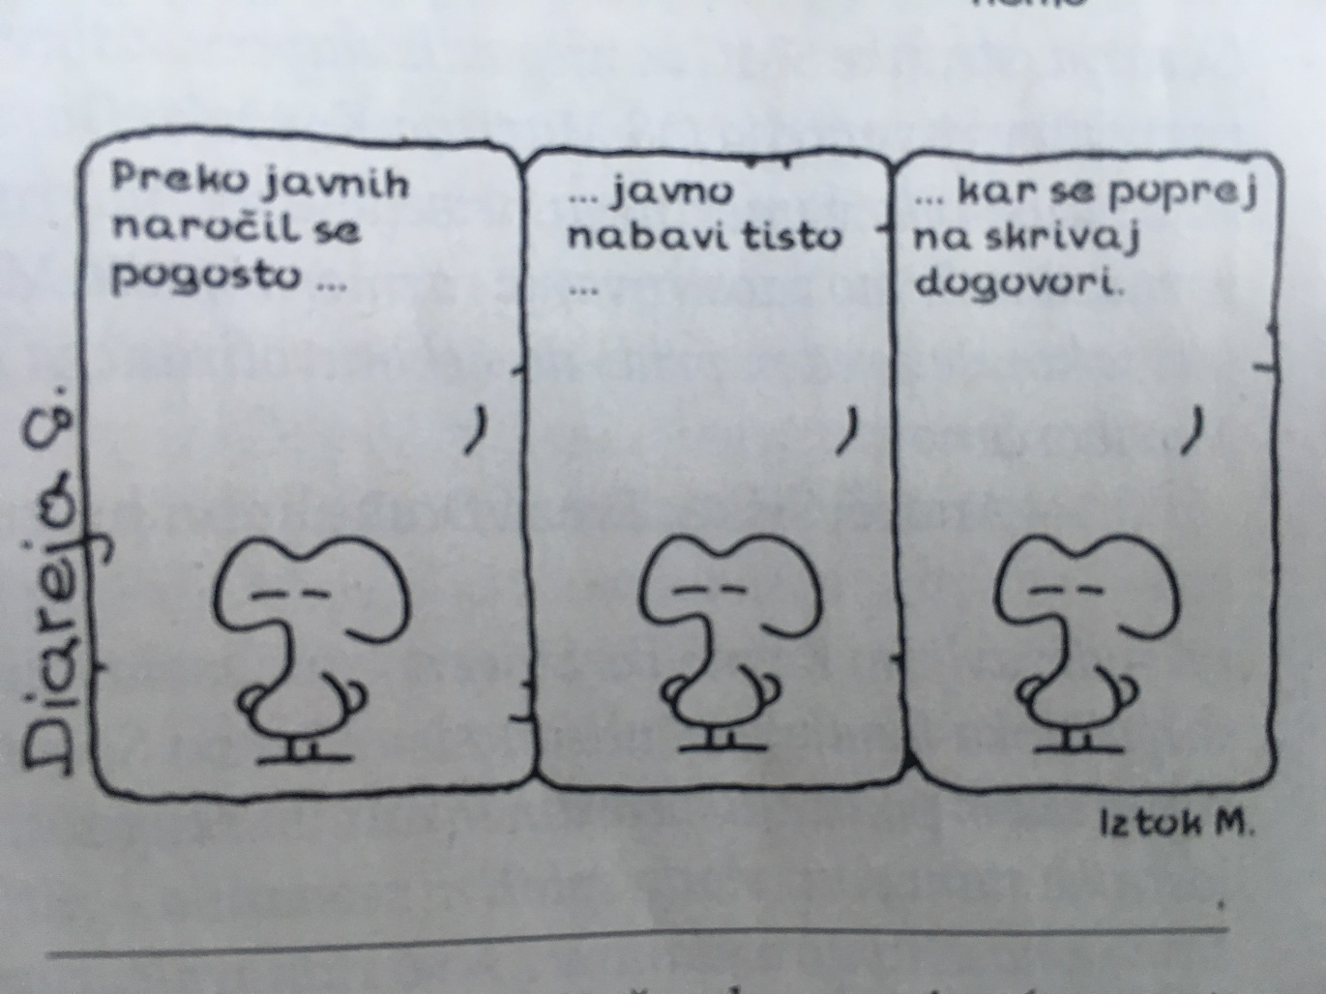
FINANČNI POPRAVKI
javna naročila po ZJN-3
t. i. evidenčno naročilo ali ko upravičenci niso naročniki po ZJN (kadar je vrednosti brez DDV enaka ali višja od 5.000 EUR)

Slide 35
FINANČNI POPRAVKI – javna naročila
Smernice za določanje finančnih popravkov izdatkov, ki jih financira Unija v okviru deljenega upravljanja, zaradi neskladnosti s pravili o javnih naročilih - Sklep EK z dne 19.12.2013 (t.i. COCOF smernice za JN)
https://ec.europa.eu/regional_policy/sources/docoffic/cocof/2013/cocof_13_9527_sl.pdf (sklep komisije)
https://ec.europa.eu/regional_policy/sources/docoffic/cocof/2013/cocof_13_9527_annexe_sl.pdf (priloga)
Njihova uporaba je določena z Navodil OU za izvajanje upravljalnih preverjanj po 125. členu Uredbe št. 1303/2013/EU programsko obdobje, verzija 3.0 (trenutno veljavna), pod točko 7.1 Ukrepi (popravki) pri ugotovljenih nepravilnostih v okviru administrativnega in preverjanja na kraju samem, str. 46, in točko 7.3 Usmeritve Evropske komisije za določanje finančnih popravkov, str. 50
http://www.eu-skladi.si/sl/dokumenti/navodila/navodila-upr-preverjanja.pdf
http://www.mizs.gov.si/si/delovna_podrocja/sluzba_za_izvajanje_kohezijske_politike/programsko_obdobje_20142020/za_upravicence/navodila/

Slide 36
FINANČNI POPRAVKI - t. i. evidenčno naročilo ali ko upravičenci niso naročniki po ZJN (kadar je vrednosti brez DDV enaka ali višja od 5.000 EUR)
Navodila MIZŠ za izvajanje operacij EKP v programskem obdobju 2014-2020, verzija 2.7 (trenutno veljavna)
http://www.mizs.gov.si/si/delovna_podrocja/sluzba_za_izvajanje_kohezijske_politike/programsko_obdobje_20142020/za_upravicence/navodila/
V točki 7.1 Splošno o nadzoru nad porabo sredstev med drugim določajo stopnje finančnega popravka:
25 % finančni popravek
10 % finančni popravek
5 % finančni popravek

Slide 37
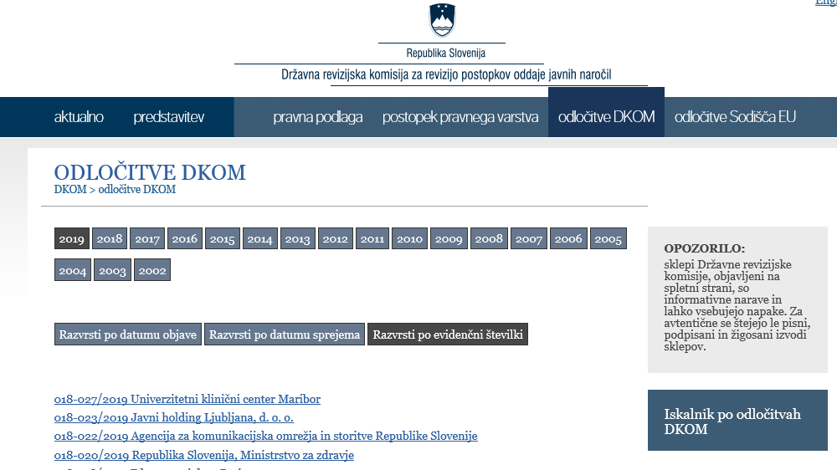
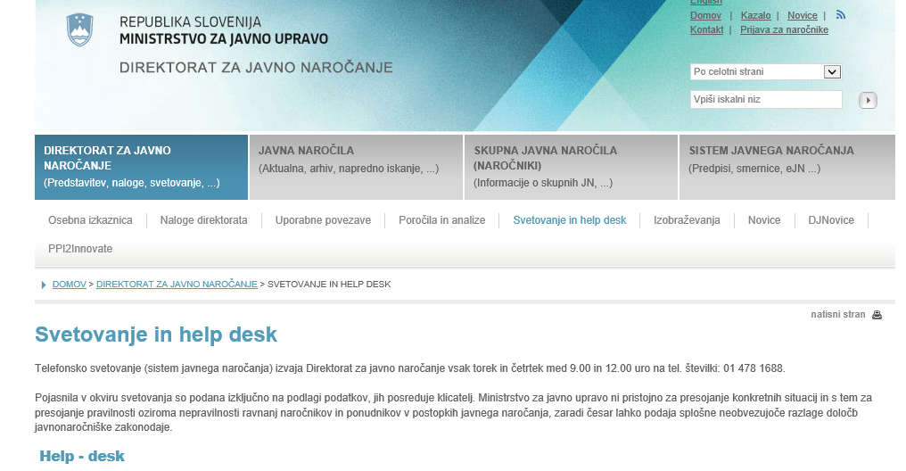
SMERNICE, TOLMAČENJA, STALIŠČA, NAVODILA, USMERITVE, …

Slide 38
SMERNICE, TOLMAČENJA, STALIŠČA, NAVODILA, USMERITVE …
Smernice (EK) glede javnih naročil za strokovne delavce za preprečevanje najpogostejših napak pri projektih, ki se financirajo iz evropskih strukturnih in investicijskih skladov (februar 2018 )
https://ec.europa.eu/regional_policy/sources/docgener/guides/public_procurement/2018/guidance_public_procurement_2018_sl.pdf
Direktorat za javna naročila (DJN) Ministrstva za javno upravo - spletna stran
Help – desk ttp://www.djn.mju.gov.si/narocniki/svetovanje
Stališča (tolmačenja), koristne informacije za JN, pogosta vprašanja in odgovori, navodila in obrazci… http://www.djn.mju.gov.si/sistem-javnega-narocanja/stalisca-ministrstva
Smernice (za JN arhitekturnih in inženirskih storitev, za JN gradenj, za JN informacijskih rešitev in za JN storitev čiščenja) in priporočila http://www.djn.mju.gov.si/sistem-javnega-narocanja/smernice
Vzorčna RD (odprti postopek in NMV za blago in storitve) + nasveti http://www.djn.mju.gov.si/sistem-javnega-narocanja/vzorcna-razpisna-dokumentacija
Državna revizijska komisija (DKOM) – odločitve DKOM, odločitve Sodišča EU http://www.dkom.si/slo/
Usmeritve (MIZŠ) za izvajanje postopkov javnega naročanja v okviru izvajanja evropske kohezijske politike (15. 4. 2016 )

Slide 39
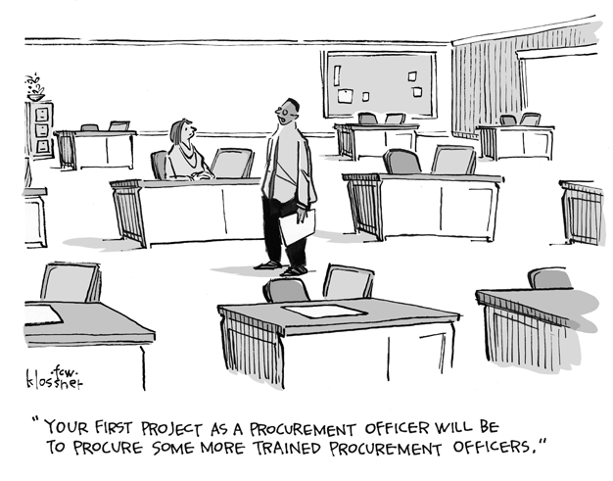
Hvala za pozornost!
Nuša Kokol
nusa.kokol@gov.si
mag. Rok Prevc
rok.prevc@gov.si
Notes:
Prosojnice vam bodo poslane na mail

